Slide 1
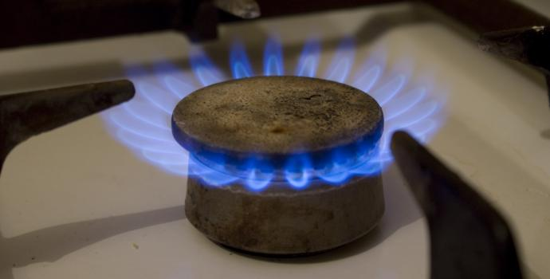
Zemný plyn
Peter Jagnešák
8.B
Fizyka

Slide 2
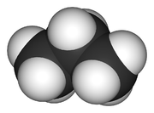
Zemný plyn je bezfarebná zmes najjednoduchších nasýtených uhľovodíkov hlavne metánu, butánu, propánu, kvapalných uhľovodíkov a ďalších neuhľovodíkových plynov a vzácnych plynov.

Slide 3
Zloženie plynu:
Zložka Vzorec Podiel (%)
Metán CH4 95,0
Etán C2H6 2.3
Propán C3H8 0.7
Bután C4H10 0.3
Oxid uhl. CO2 0.2
Dusík N2 1.5

Slide 4
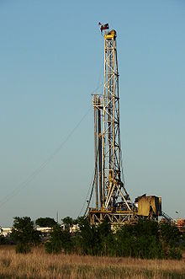
Ťažba zemného plynu:
Zemný plyn sa nachádza v podzemných náleziskách buď samostatne, alebo spoločne s ropou a vodou. V ložisku sa nachádza v jeho vrchnej časti kde tvorí tzv. plynovú čapicu.
Medzi najväčších producentov patria
USA, Rusko a Kanada.

Slide 5
Výhrevnosť:
pôvod plynu Výhrevnosť (kJ/m³)
Alžírsko 42 000
Indonézia 40 600
Nórsko 39 877
Spojené kráľovstvo 39 710
USA 38 416
Rusko 38 231
Kanada 38 200
Saudská Arábia 38 000
Uzbekistan 37 889
Holandsko 33 320

Slide 6
Vlastnosti pri spaľovaní:
Zápalná teplota: 650 °C až 750 °C samovznietenie.
Spaľovacia rýchlosť: 30 až 50 cm.s. Pri explózii vzrastá na 2000 m.s
Vďaka tomu, že obsahuje predovšetkým metán, má v porovnaní s ostatnými fosílnymi palivami pri spaľovaní najmenší podiel CO₂ na jednotku uvoľnenej energie. Spaľovanie je čisté a bezzápachové. Je preto považovaný za ekologické palivo napriek tomu, že v atmosfére taktiež prispieva k spôsobovaniu skleníkového efektu.

Slide 7
Využitie:
Zemný plyn sa používa ako palivo na vykurovanie, vo forme stlačeného zemného plynu (CNG) ako palivo pre vozidlové motory, a tiež ako zdroj vodíka pri výrobe dusíkatých hnojív.

Slide 8
Ďakujem za pozornosť ☺

